Slide 1
Аутотренінг
Я – школяр.
Я – особистість творча.
Я – думаю, замислююся.
Я – аналізую, висловлюю свої думки.
Я – хочу знати.

Slide 2
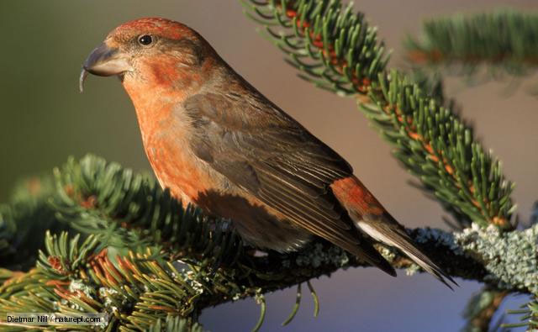

Slide 3
Мовна розминка
Прочитай текст. Доповни його так, щоб відновився логічний зв'язок.
Учора цілий день ішов сніг. Ми не змогли дісталися лісової галявини.

Slide 4
Відредагуй речення. Прибери зайві слова
На дошці – на ній пишуть крейдою.
На стільці – на ньому сидить лялька.
Діти – їм подобається кататися на лижах.

Slide 5
Заміни неправильне слово правильним
Тарас намалював на дошкі ромашку.
У казкі добро завжди перемагає зло.
На рукі у Оксанки новенький годинник.

Slide 6
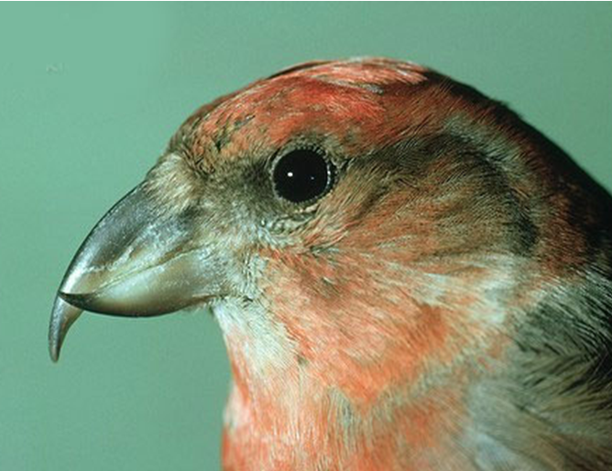
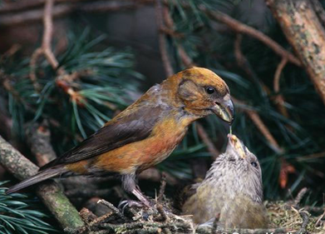

Slide 7
План переказу
Опорні слова
1. Будова дзьоба шишкаря.
Не прикраса, перехрещені
2. Сніданок на краю гілки.
Повисне, заробляє
3. Гніздечко у гущавині.
Від стовбура, не задуває
4. Зимові пташенята
Чекають, висиджує

Slide 8
